Slide 1

Администрация городского
округа город Воронеж
Администрация городского
округа город Воронеж
МКУ «Управление по делам ГО ЧС
г. Воронежа»
«О подготовке к пропуску талых
вод на территории городского округа»
Хомук Сергей Иларионович –
руководителя МКУ «Управление по делам ГО ЧС г. Воронежа»

Slide 2

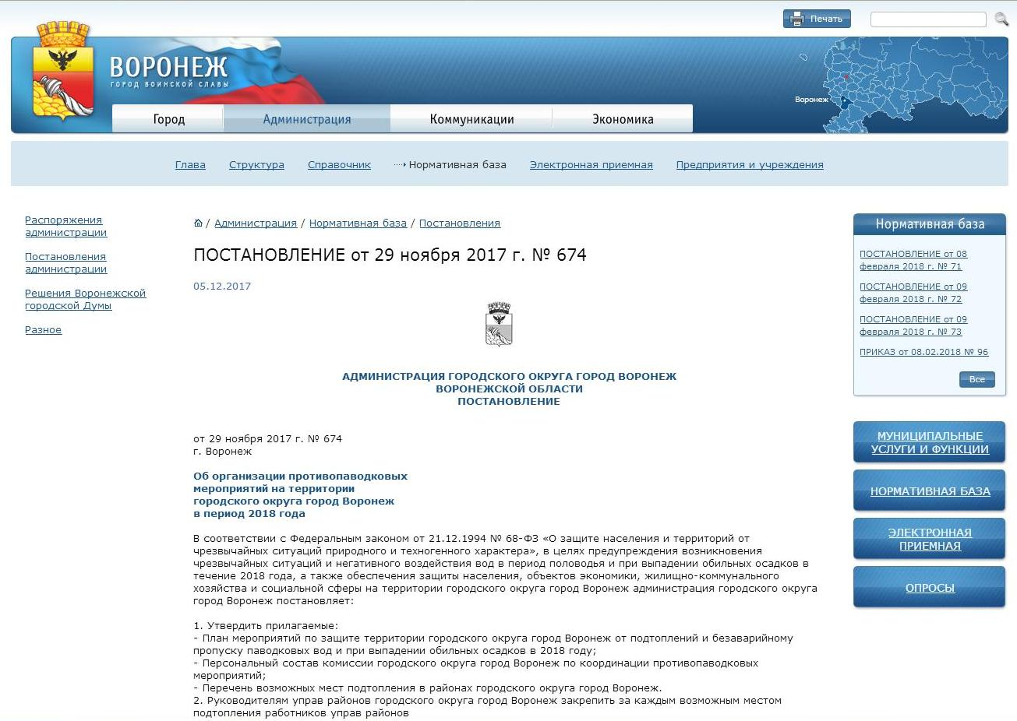
Подготовка к пропуску талых вод
7
1

Slide 3
Количество возможных мест подтоплений
Район | Количество возможных мест подтоплений
Железнодорожный | 18
Коминтерновский | 37
Левобережный | 23
Ленинский | 14
Советский | 12
Центральный | 3
2

Slide 4
Силы и средства
№ п/п | Тип техники | Количество техники
Муниципальная техника
1. | мотопомпа | 13
2. | водооткачивающая машина | 1
Частные организации и предприятия
1. | мотопомпа | 6
2. | водооткачивающая машина | 6
3. | илосос | 6
4. | каналопромывочная машина | 2
Итого: |  | 34
3

Slide 5
Силы и средства
№ п/п | Наименование организации | Автомобильная, специальная техника |  | Дорожно-землеройная техника
 |  | Вид, марка | Кол-во | Вид, марка | Кол-во
1. | МКУ «Управление по делам ГО ЧС г. Воронежа» | мотопомпа | 3
 |  | АСМ (Газель) | 1
 |  | АСМ (УАЗ) | 1
2. | МКП «КБУ Железнодорожного района» | самосвал | 3 | автогрейдер | 2
 |  | мотопомпа | 1
 |  | трактор с щеткой | 2
3. | МКП «КБУ Коминтерновского района» | самосвал | 6 | трактор | 2
 |  | бочка | 3 | автогрейдер | 2
 |  | мотопомпа | 2 | трактор с ножом | 1
4. | МКП «КБУ Левобережного района» | самосвал | 4 | автогрейдер | 2
 |  | мотопомпа | 1 | экскаватор | 1
5. | МКП «КБУ Ленинского района» | самосвал | 1 | автогрейдер | 1
 |  | мотопомпа | 2 | экскаватор | 1
6. | МКП «КБУ Советского района» | самосвал | 3 | автогрейдер | 2
 |  | мотопомпа | 1 | бульдозер | 1
7. | МКП «КБУ Центрального района» | самосвал | 7 | автогрейдер | 1
 |  | мотопомпа | 2 | бульдозер | 2
 |  | трактор с щеткой | 2
2

Slide 6
Силы и средства
№ п/п | Наименование организации | Автомобильная, специальная техника |  | Дорожно-землеройная техника
 |  | Вид, марка | Кол-во | Вид, марка | Кол-во
8. | МУП «Воронежская горэлектросеть» | мотопомпа | 1
 |  | автофургон | 4
9. | МКУ «ГАРС» | водооткачивающая машина | 1
10. | МКП МТК «Воронежпассажиртранс» | автобус | 40
11. | ООО «РВК-Воронеж» | водооткачивающая машина | 3
 |  | мотопомпа на тракторе | 1
12. | Гидроузел Воронежского водохранилища | катер | 1 | экскаватор | 1
13. | ООО «Инженерные сети» | водооткачивающая машина | 2
14. | ООО «ЛОС» | водооткачивающая машина | 1
 |  | илосос | 3
 |  | мотопомпа | 4
15. | РСУ -36 | илосос | 3
 |  | мотопомпа | 1
 |  | каналопромывочная машина | 2
2

Slide 7
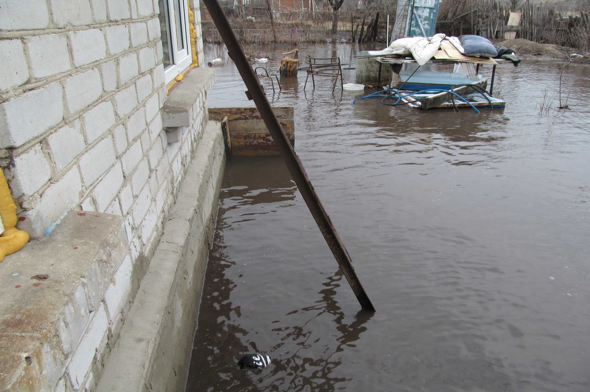
СНТ «Горняк» (Левобережный район)
6

Slide 8
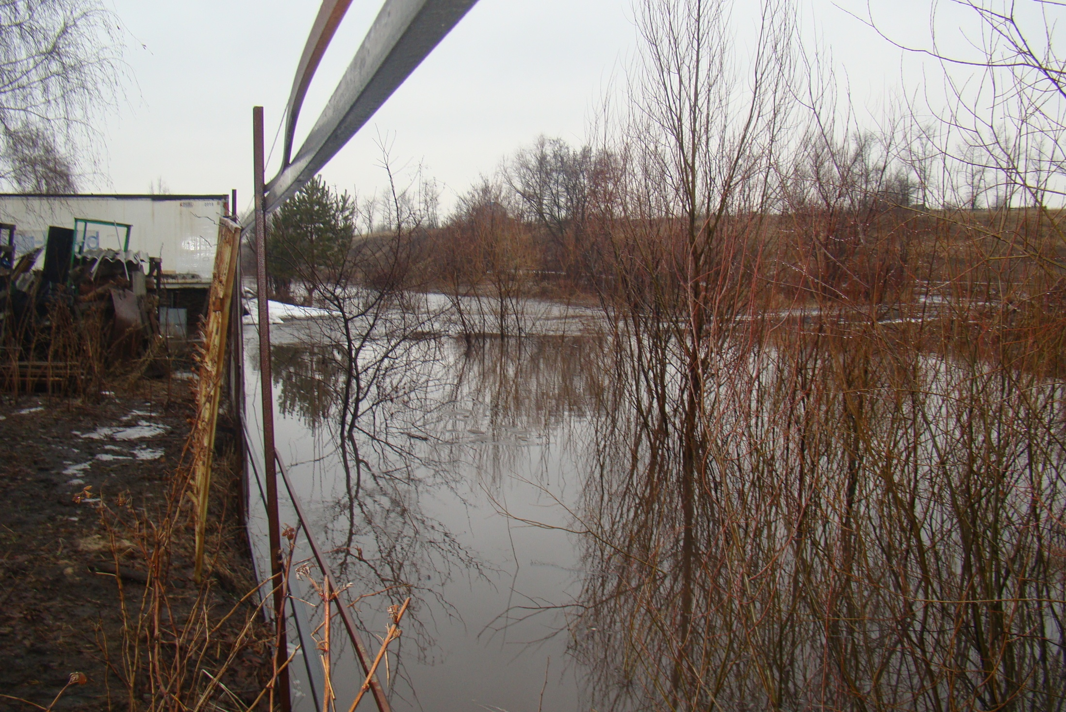
СНТ «Кировец» (Левобережный район)
7

Slide 9
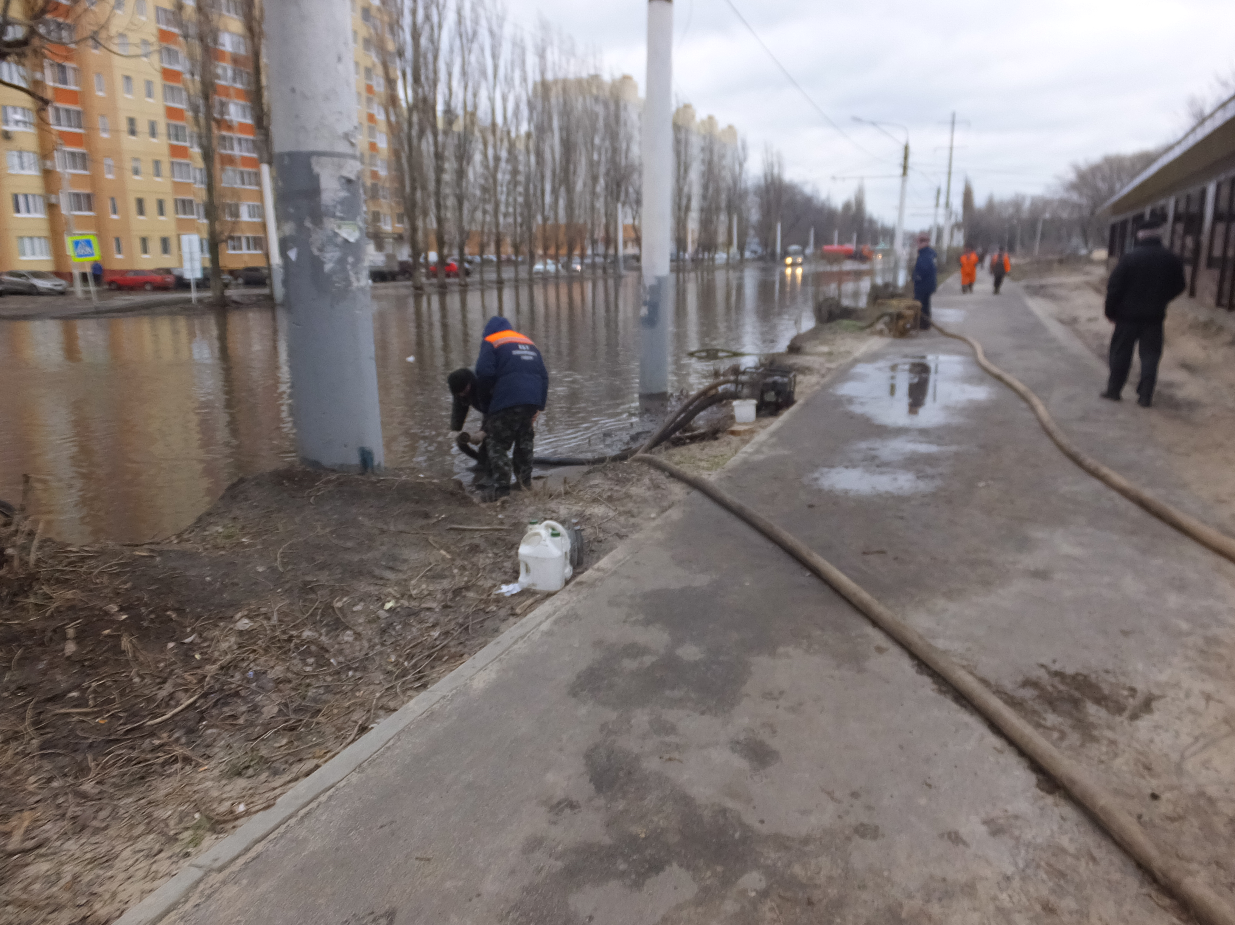
ул. Новосибирская (Левобережный район)
8

Slide 10
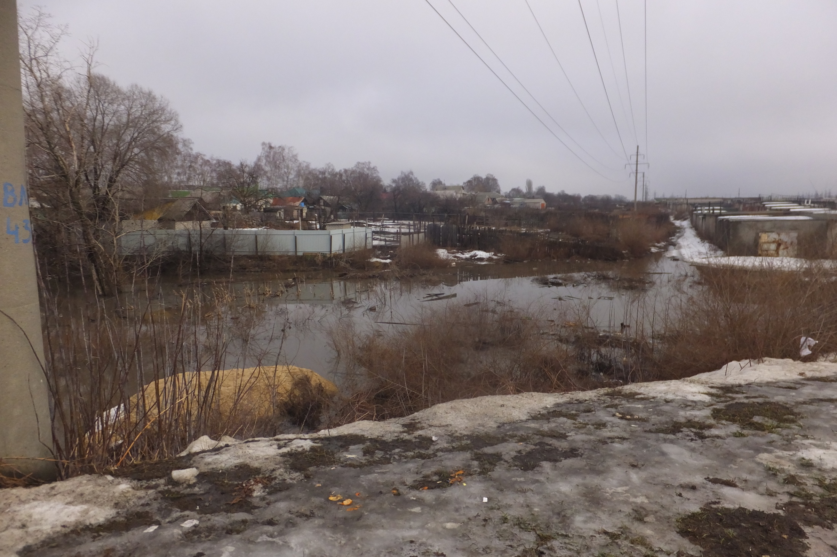
Пер. Отличников, 75 (Левобережный район)
9

Slide 11
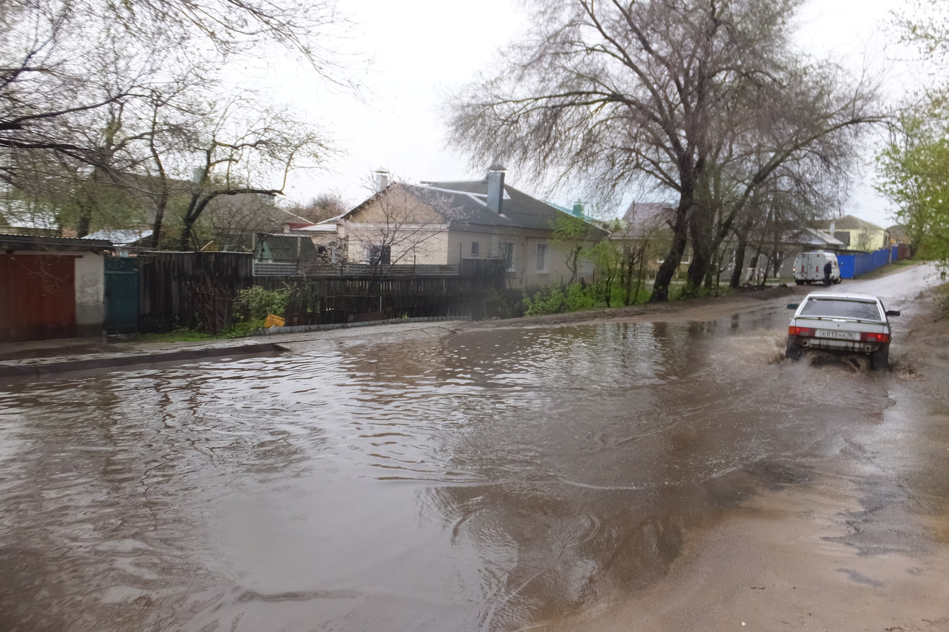
Пер. Волочаевский, 1 (Левобережный район)
10

Slide 12
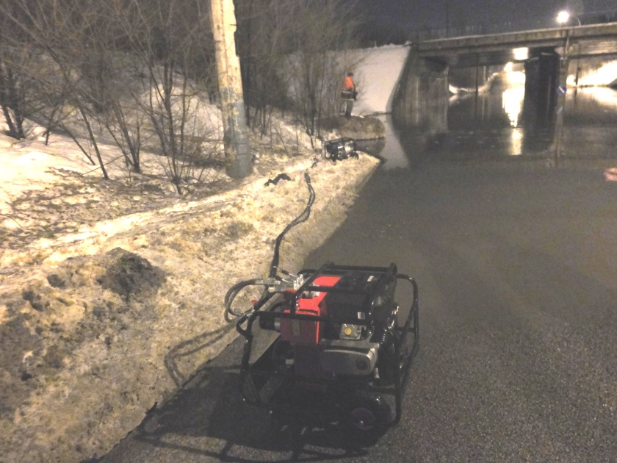
ул. Землячки (Железнодорожный район)
11

Slide 13
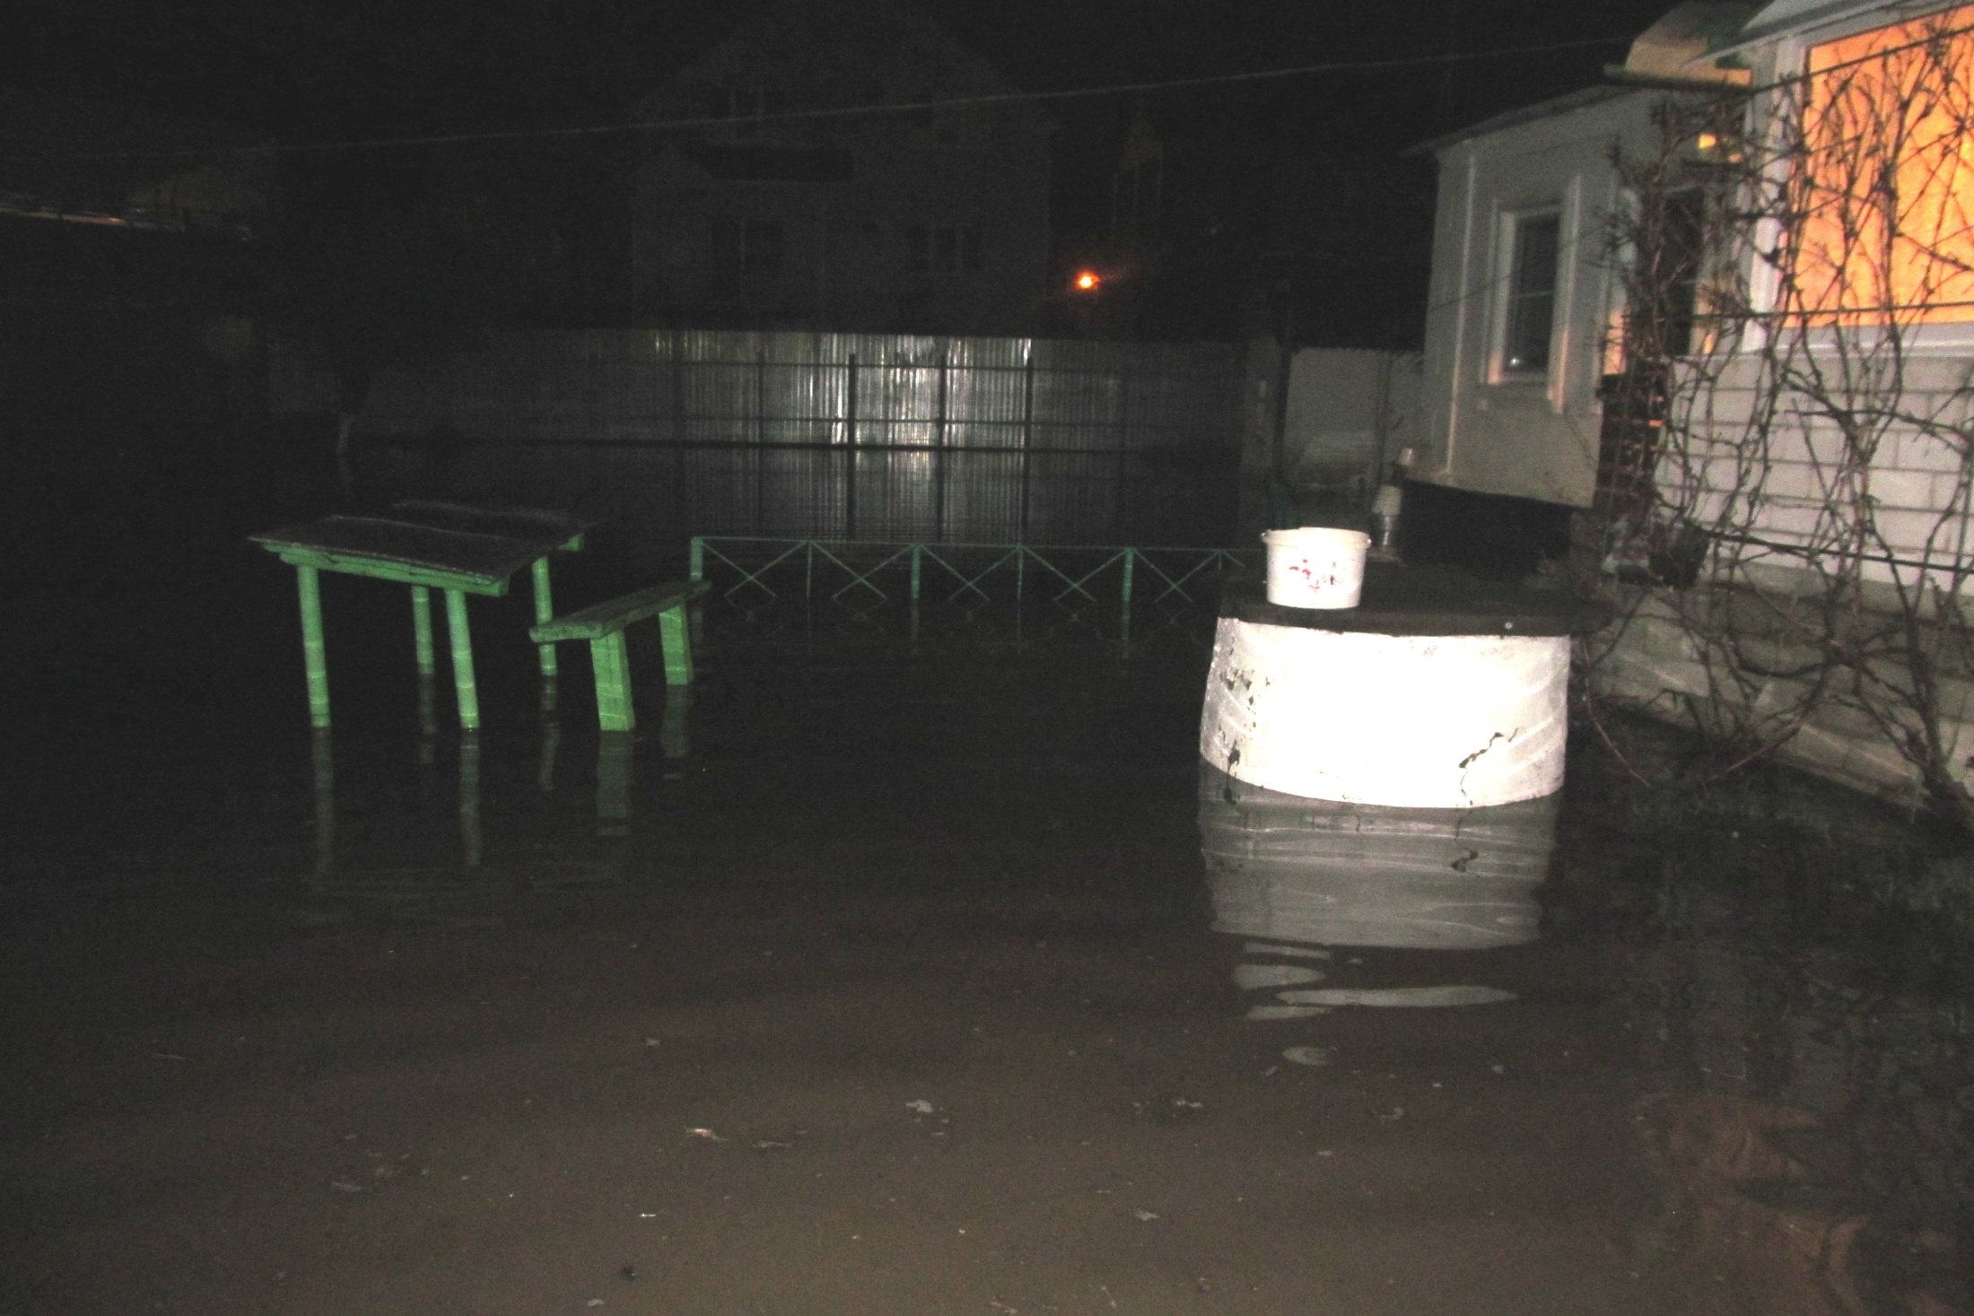
ул. Паровозная, 1а (Железнодорожный район)
12

Slide 14
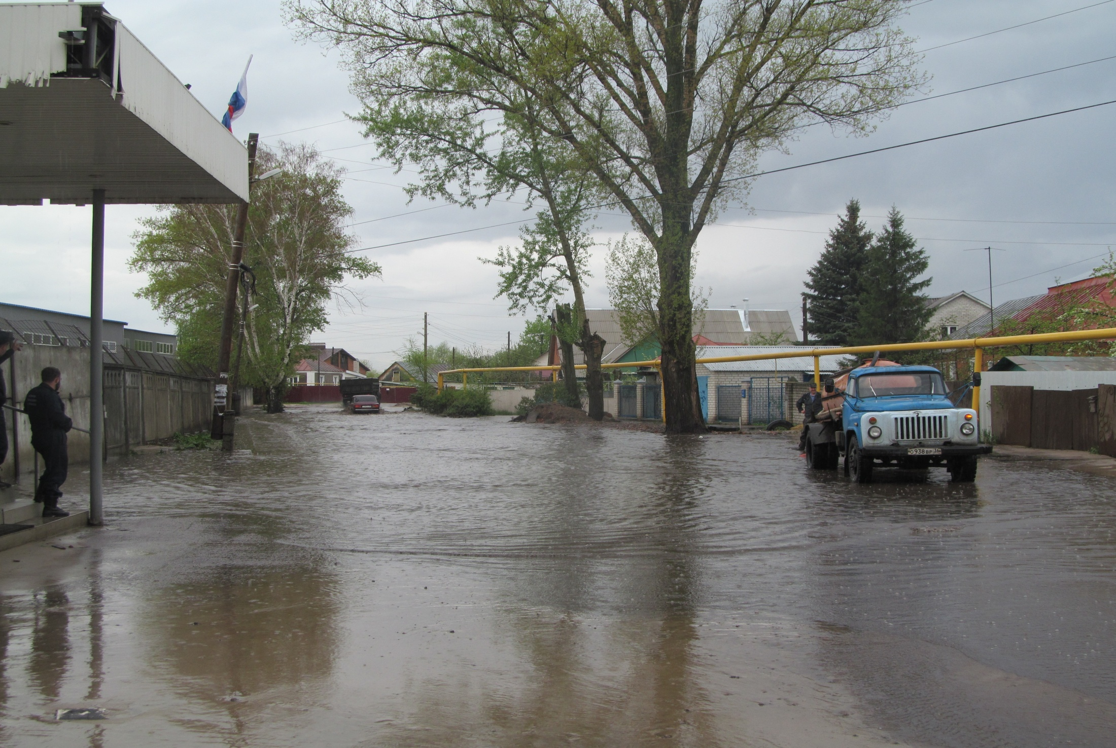
ул. Украинская, 58 (Железнодорожный район)
13

Slide 15
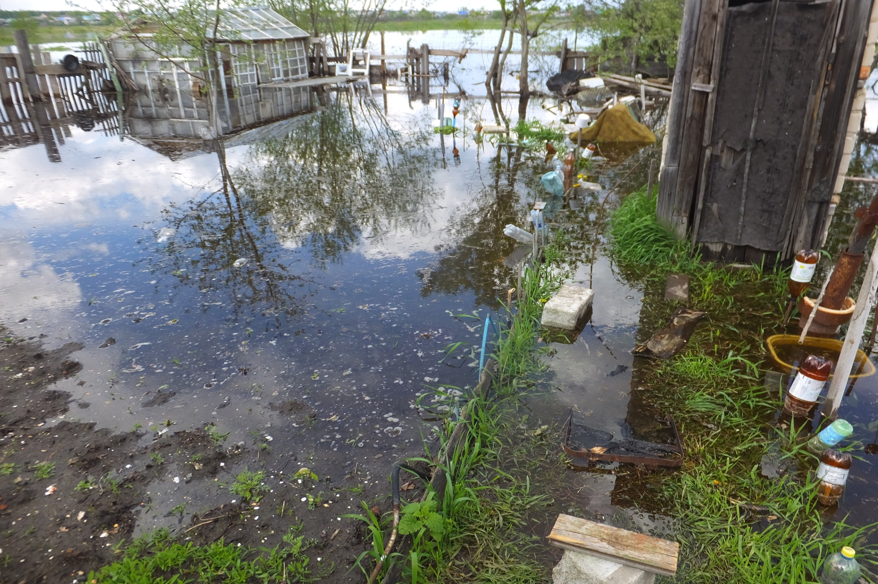
ул. Станиславского, 28 (Железнодорожный район)
14

Slide 16
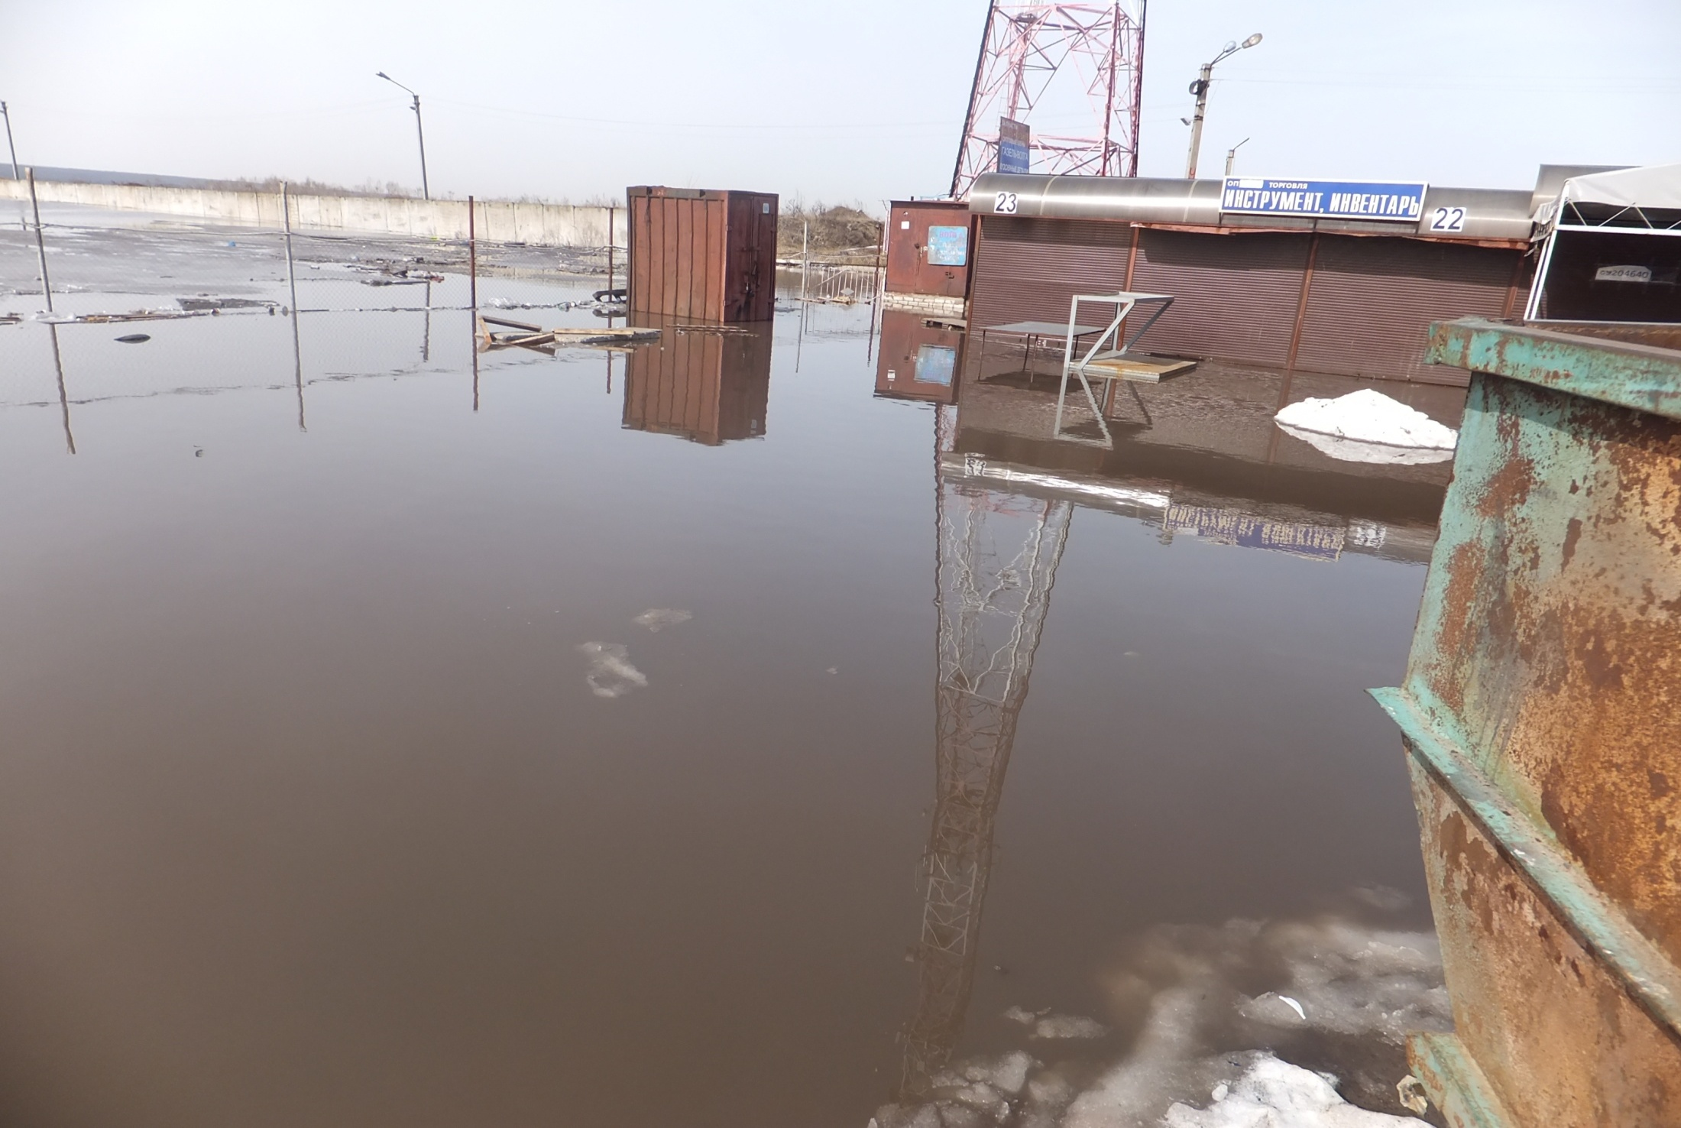
Авторынок «Северный» ул. Антонова-Овсеенко (Коминтерновский район)
15

Slide 17
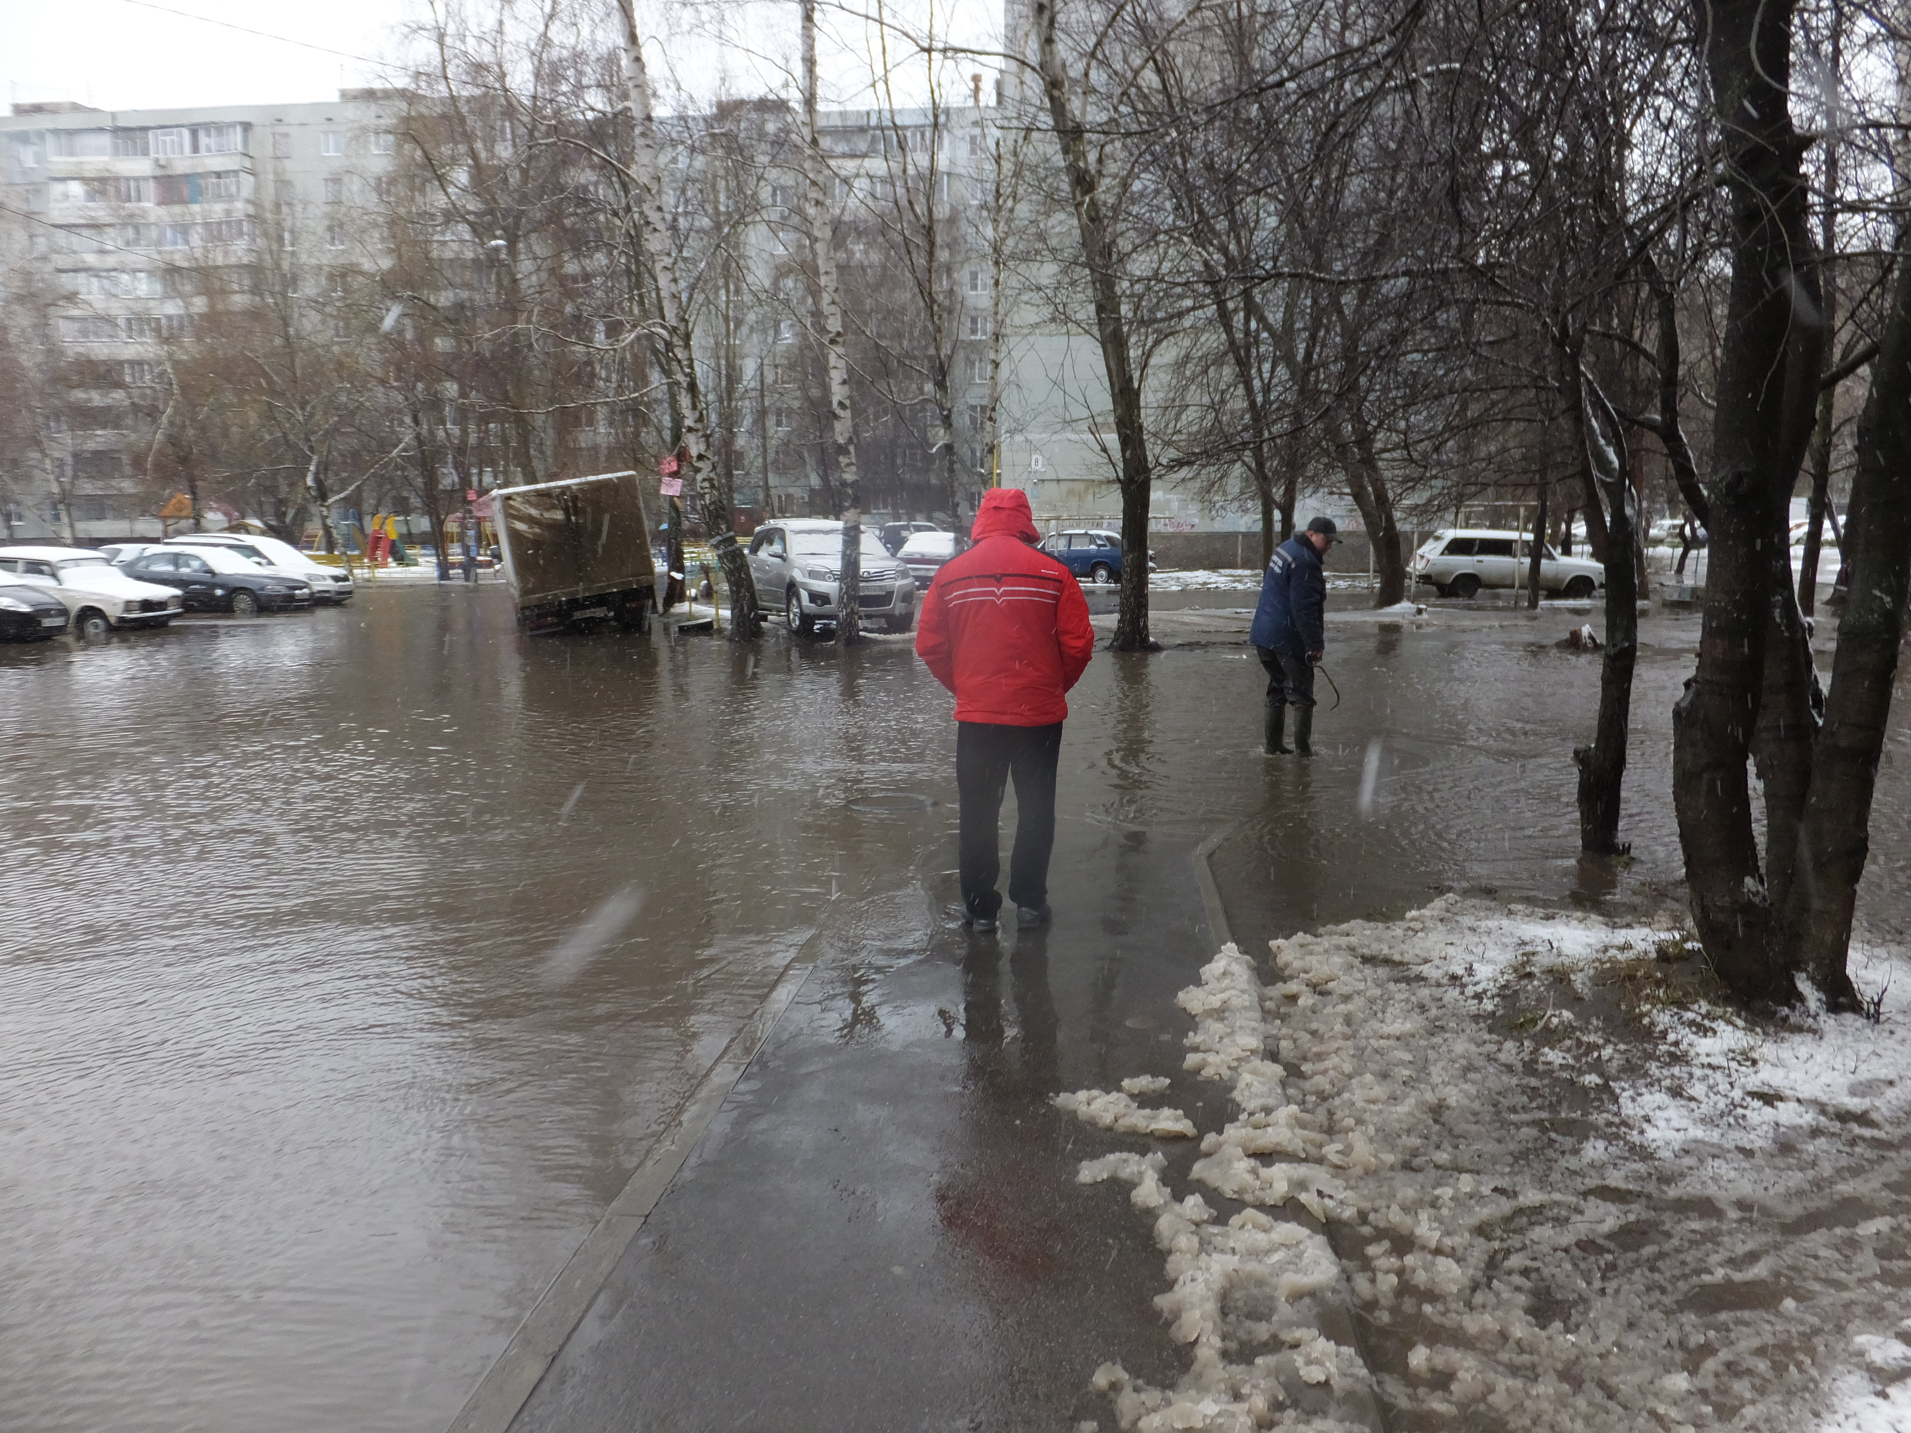
ул. Лизюкова, 54 (Коминтерновский район)
16

Slide 18
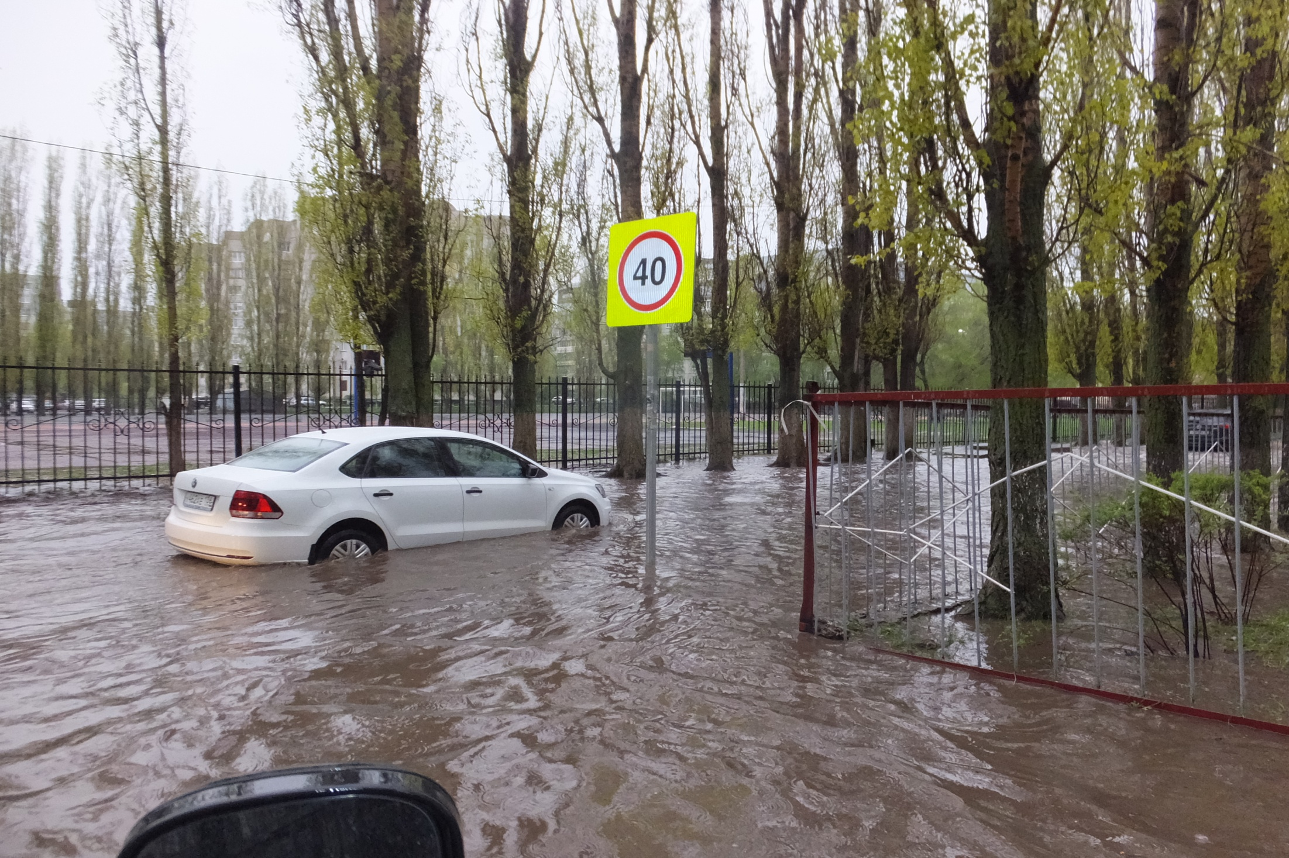
Ул. 60 лет ВЛКСМ, 9 (Коминтерновский район)
17

Slide 19
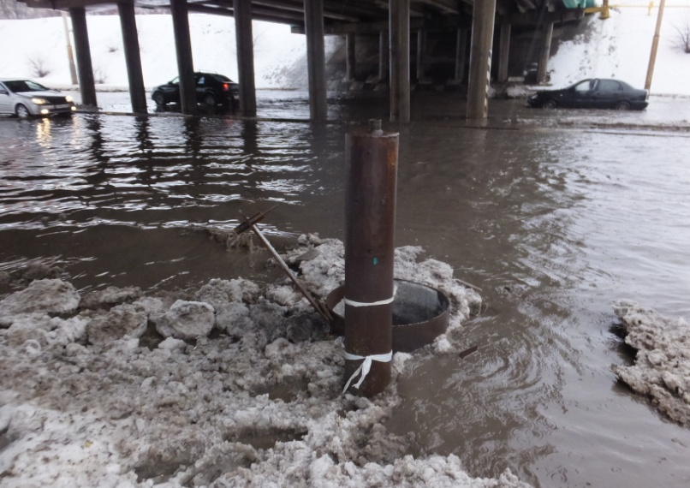
Бульвар Победы под мостом (Коминтерновский район)
18

Slide 20
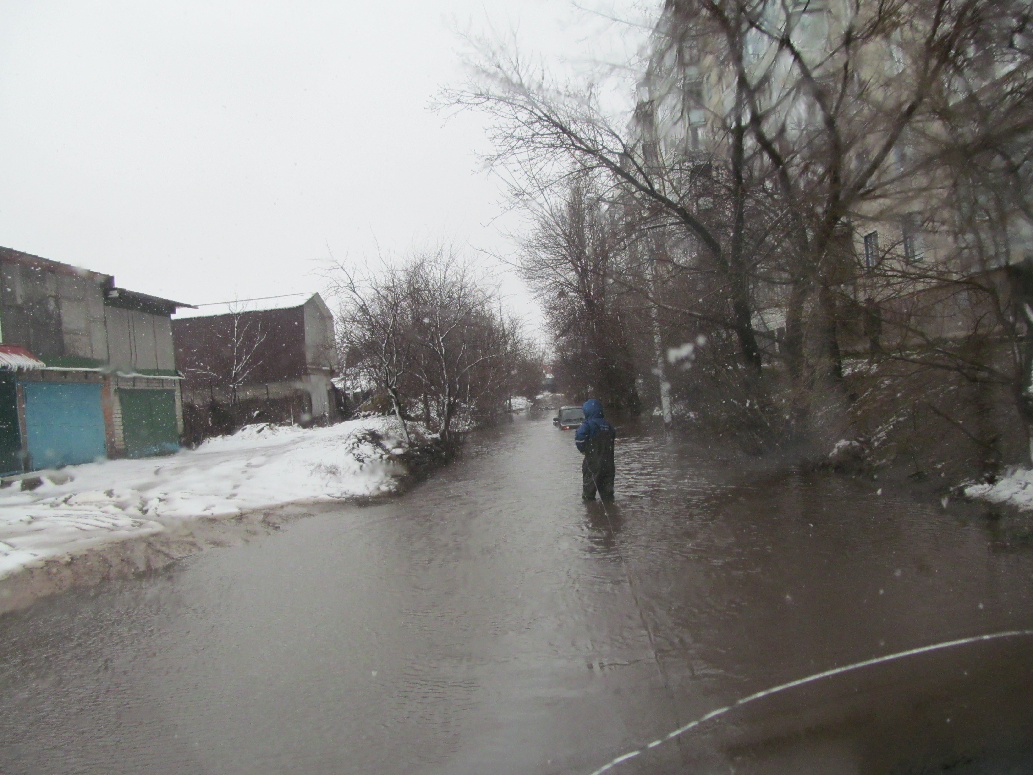
пер. Новый, (Ленинский район)
19

Slide 21
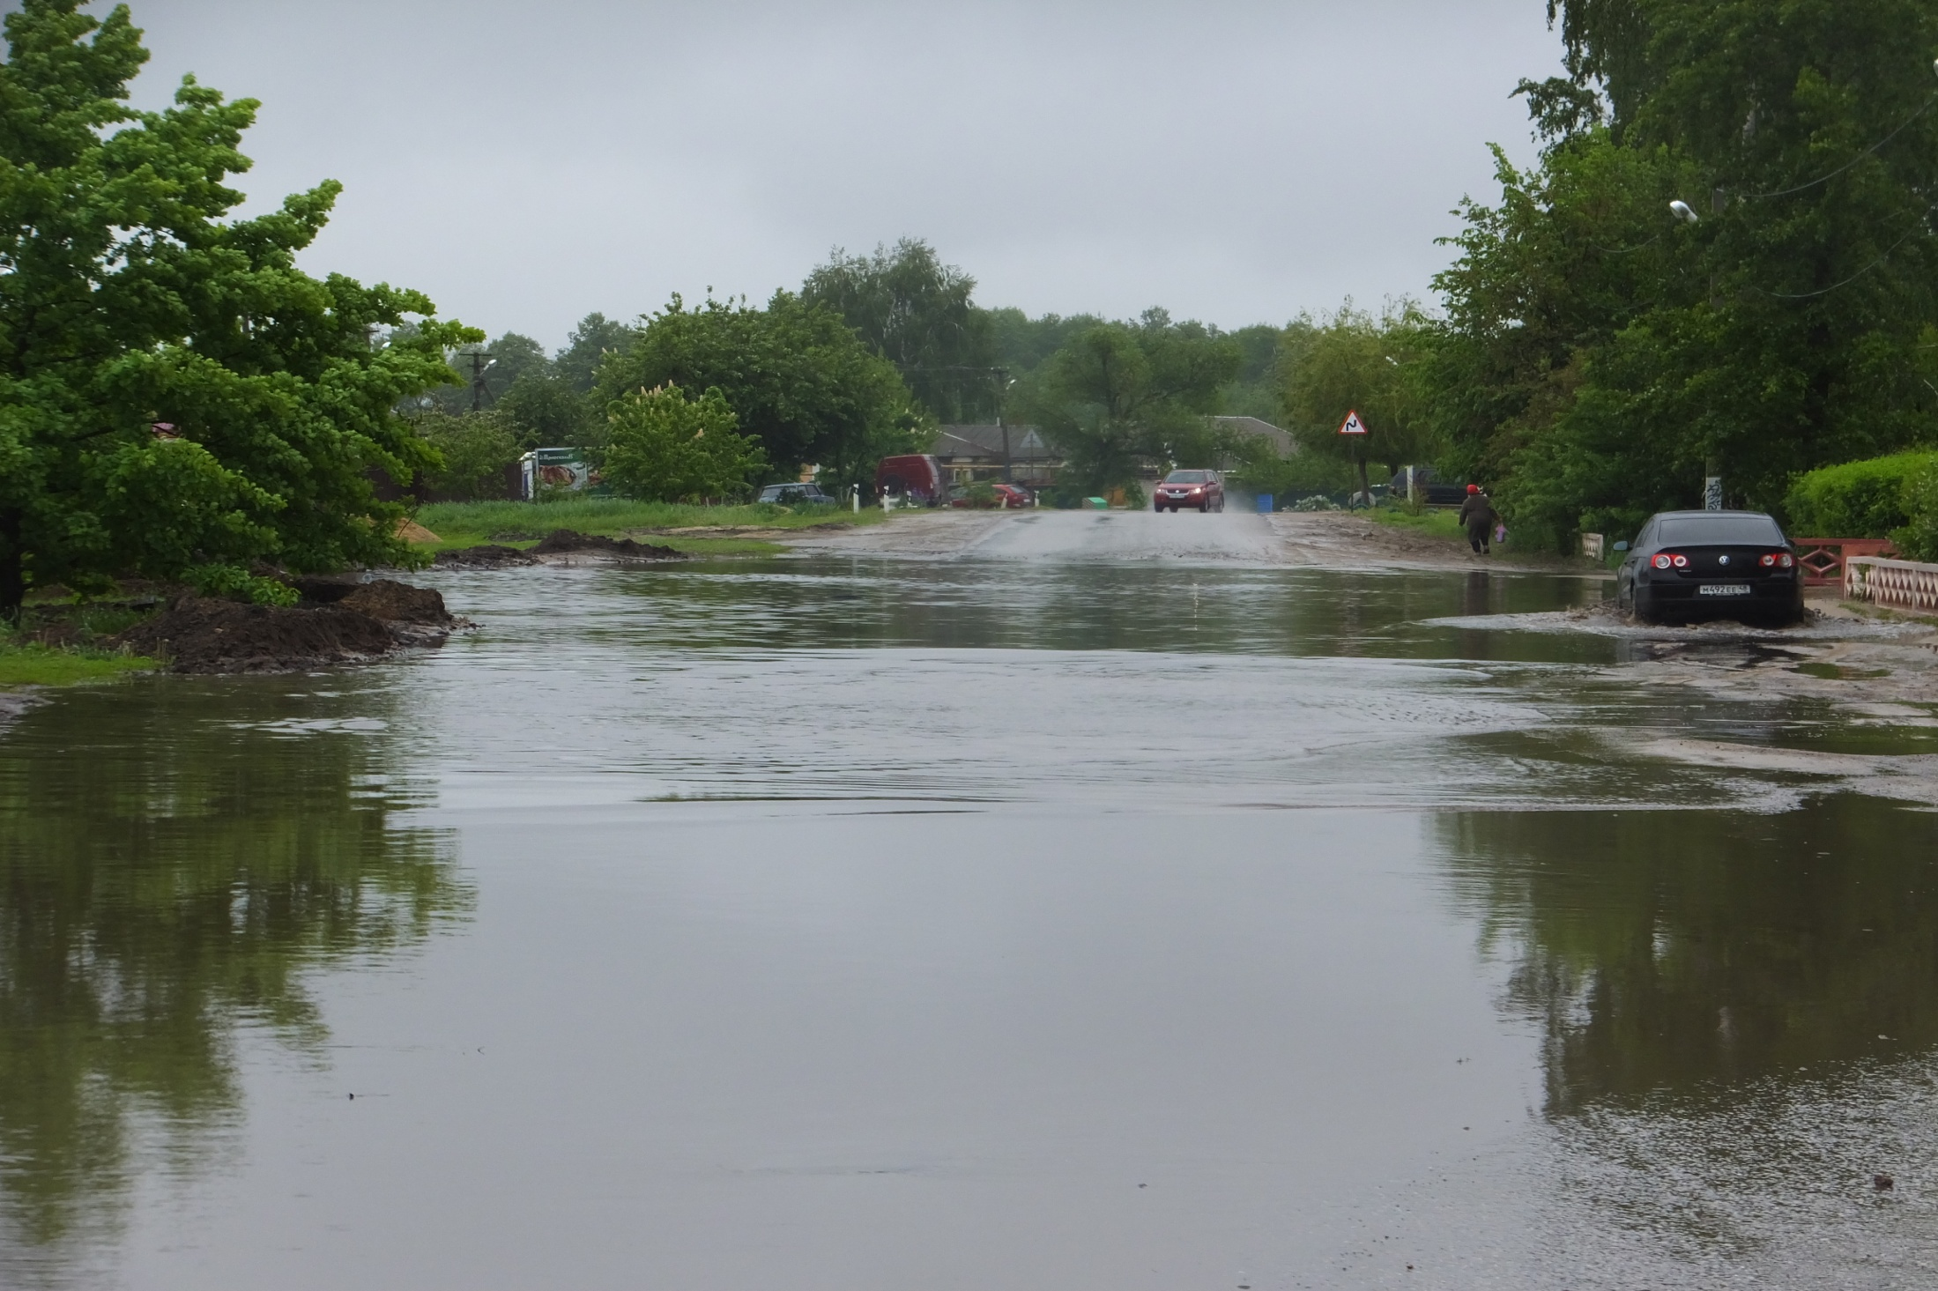
Мкр. 1-ое Мая, ул. Центральная, 46 (Советский район)
20

Slide 22
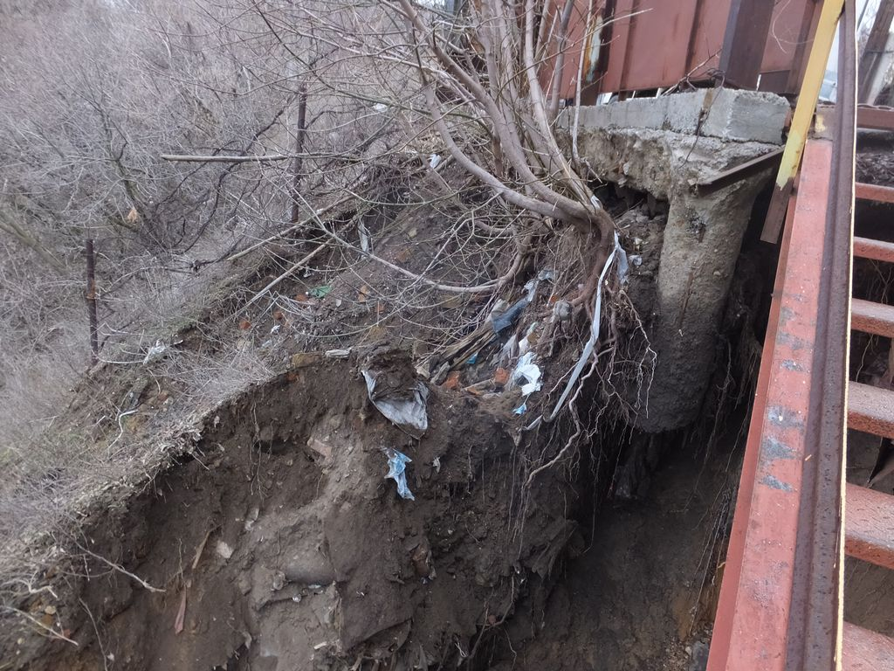
ул. Володарского, 26 (Ленинский район)
21

Slide 23
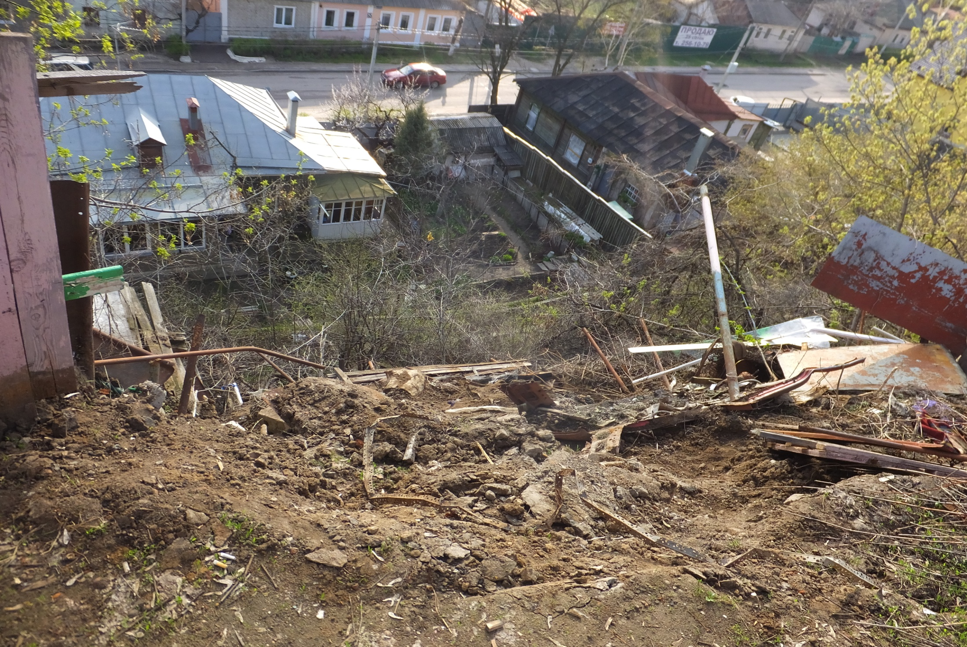
ул. Шевченко, 33 (Ленинский район)
22

Slide 24
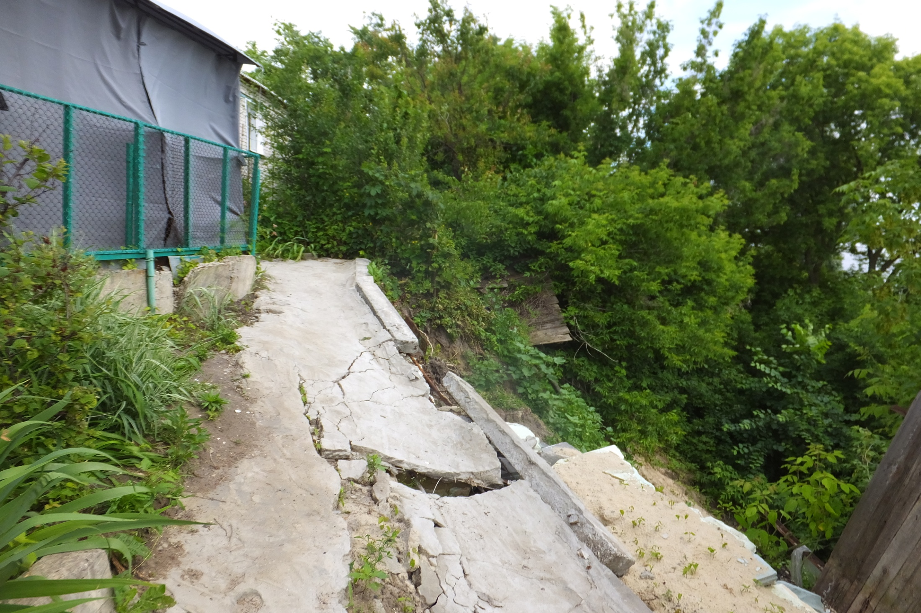
ул. Трудовая, 4,6 (Центральный район)
23

Slide 25
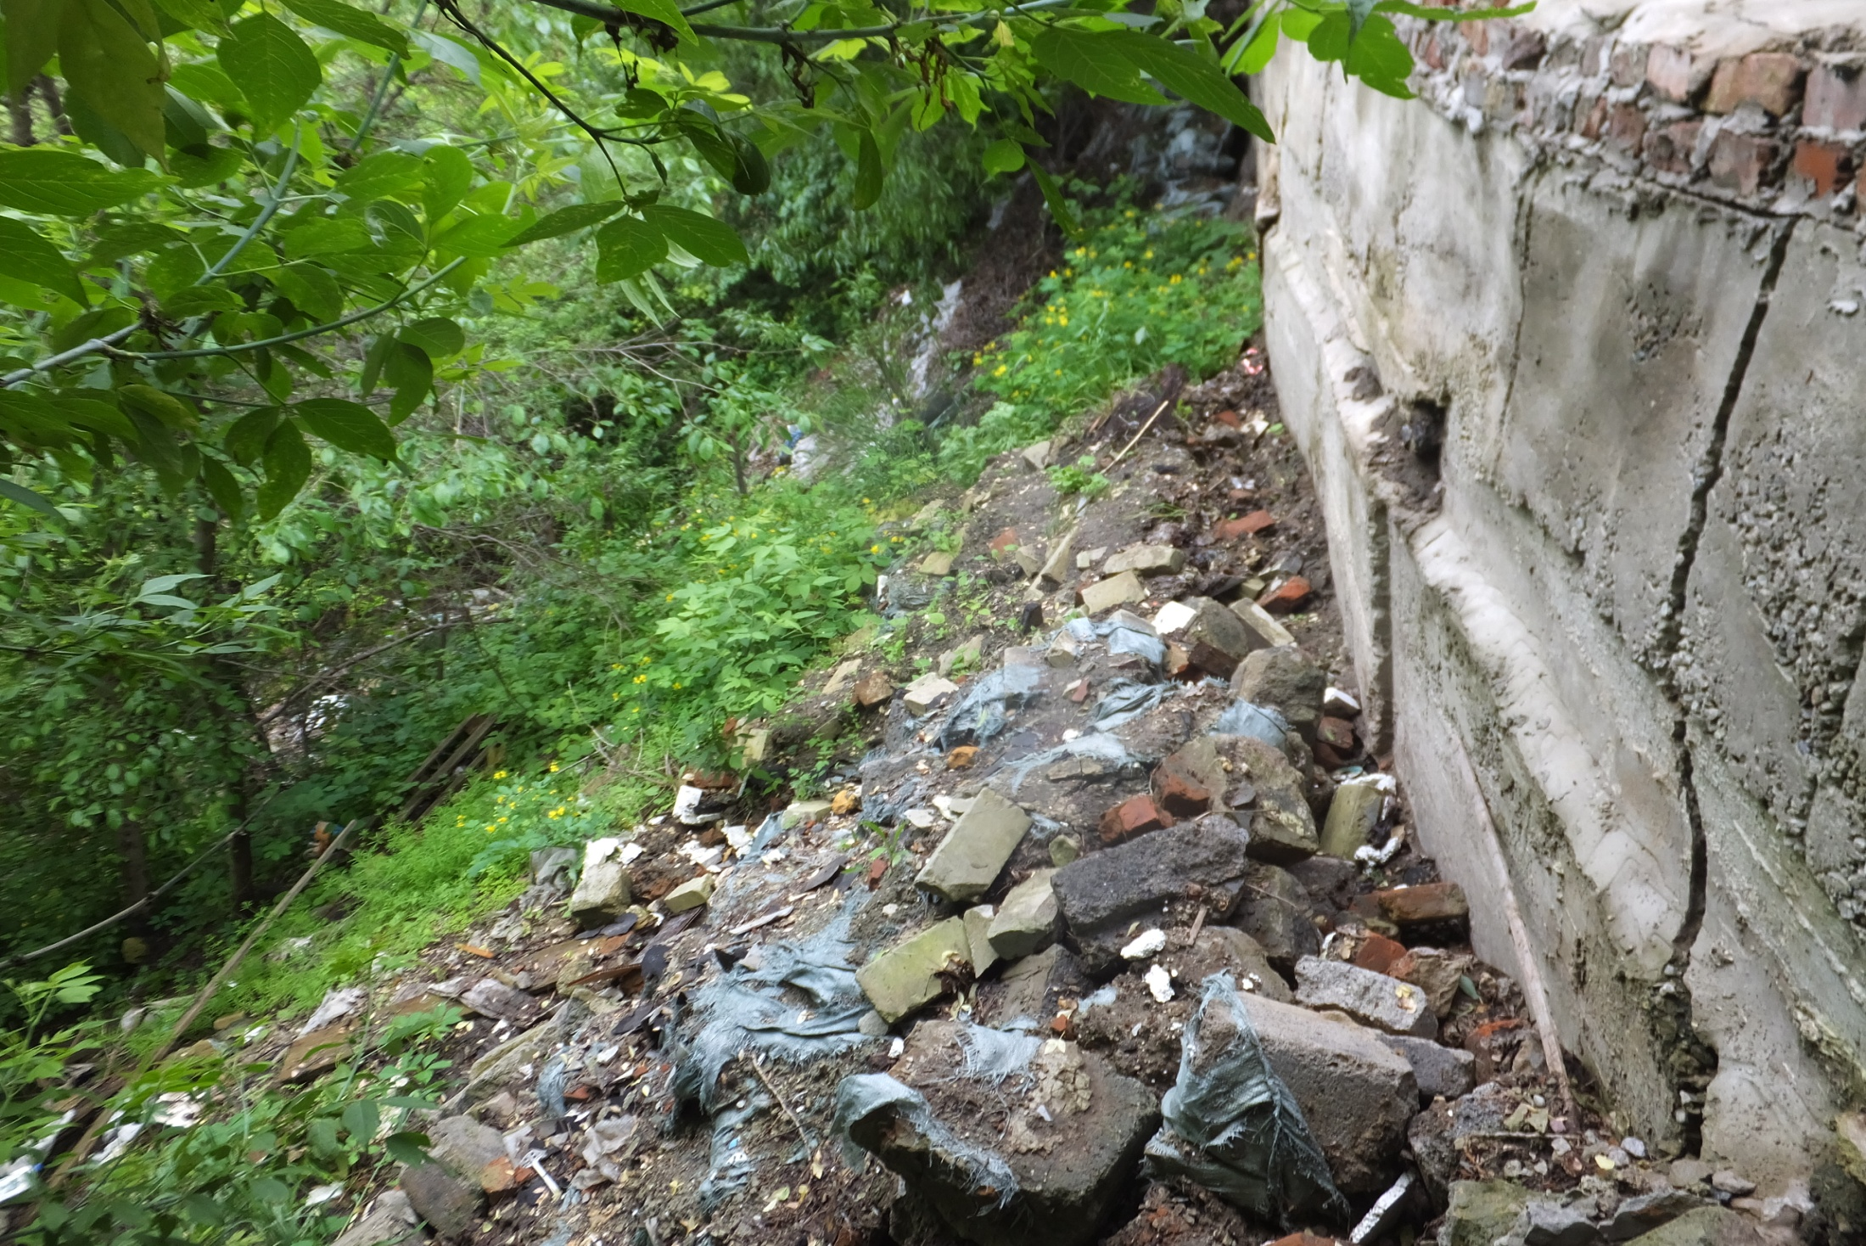
ул. Героев Революции, 60 (Центральный район)
24

